Slide 1
Экологическая школа 'Зелёный двор'
Образовательный проект моу гимназии №10
кировского района Волгограда
Авторы: Голодова Наталья Николаевна, учитель начальных классов
Калитвенцева Лариса Анатольевна, педагог-организатор

Slide 2
Цель
Воспитать новое поколение экологически ответственных граждан.

Slide 3
Задачи
Проведение образовательных мероприятий.
Организация практических занятий по экологии.
Привлечение сообщества к совместным экологическим акциям.
Разработка методических материалов для учеников и родителей.

Slide 4
Проблема
Недостаток знаний и осознания окружающей среды у детей, а также низкий уровень участия граждан в экологических проектах.

Slide 5
Введение
Современное общество сталкивается с экологическими проблемами, требующими активного участия каждого. Проект "Зелёный двор" нацелен на формирование у детей осознанного отношения к экологии через интерактивные занятия. Актуальность проекта обусловлена недостатком экологических знаний среди детей и низким уровнем гражданского участия. Мы рассмотрим цели, методы и вовлечение сообщества, а также перспективы программы, направленной на развитие экологической грамотности и активное участие в её защите.

Slide 6
Цели и задачи проекта
Проект 'Экологическая школа "Зелёный двор"' нацелен на формирование ответственного отношения к природе у школьников.
Основные цели включают воспитание экологической культуры и развитие навыков устойчивого образа жизни.
Ключевые задачи: углубление знаний об экологии, расширение уважения к природным ресурсам через лекции и практические занятия.
Вовлечение учащихся, родителей и учителей способствует осознанию экологических проблем и передаче опыта старшего поколения, формируя защитников природы.

Slide 7



Методики обучающих мероприятий
Проектное обучение
Интерактивные занятия
Технологические подходы
Ученики исследуют реальные экологические проблемы, увеличивая вовлеченность через проекты и инициативы, как посадка деревьев.
Семинары и групповые дискуссии развивают критическое мышление, обеспечивая индивидуальный подход к различным стилям обучения.
Использование мультимедийных ресурсов делает обучение более увлекательным и помогает формировать системное экологическое мышление.

Slide 8
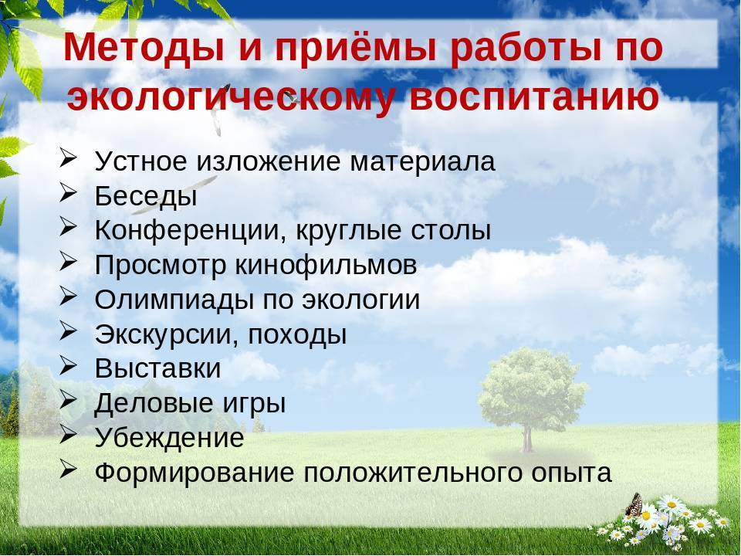

Slide 9


Реализация проекта: этапы и методы
Анализ состояния
Разработка проекта
Реализация и контроль
Первый этап включает анализ текущего состояния территории, выявление проблем и установление целей благоустройства, что требует внимания к существующим условиям.
На этом этапе создается проектная документация с учетом нормативов и пожеланий участников, включая элементы зонирования и озеленения для учебных пространств.
Заключительный этап включает высадку растений, участие учащихся в мероприятиях и контроль качества работ, а также обмен мнениями для улучшения пространства.

Slide 10

ЭТАПЫ РЕАЛИЗАЦИИ ПРОЕКТА ОЗЕЛЕНЕНИЯ
И БЛАГОУСТРОЙСТВА ШКОЛЬНОЙ ТЕРРИТОРИИ ГИМНАЗИИ
№П/П | НАЗВАНИЕ ЭТАПА | ЦЕЛЬ | СРОК ВЫПОЛНЕНИЯ
1 | ПОДГОТОВИТЕЛЬНЫЙ | МОТИВАЦИЯ, ЦЕЛЕПОЛАГАНИЕ ПРОЕКТА | ДЕКАБРЬ 2024
2 | ПРОЕКТИРОВОЧНЫЙ | ПОСТРОЕНИЕ ОРИЕНТИРОВОЧНОЙ СХЕМЫ ДЕЯТЕЛЬНОСТИ | ФЕВРАЛЬ-МАРТ 2025
3 | ПРАКТИЧЕСКИЙ | РЕАЛИЗАЦИЯ ПРОЕКТА | АПРЕЛЬ-МАЙ 2025
4 | АНАЛИТИКО-КОРРЕКЦИОННЫЙ | АНАЛИЗ ПРОМЕЖУТОЧНЫХ РЕЗУЛЬТАТОВ РАБОТЫ И ВНЕСЕНИЕ ИЗМЕНЕНИЙ | ИЮЛЬ-АВГУСТ 2025
5 | ЗАКЛЮЧИТЕЛЬНЫЙ | СОПОСТАВЛЕНИЕ ДЕЙСТВИЙ И ЖЕЛАЕМЫХ РЕЗУЛЬТАТОВ РАБОТЫ | СЕНТЯБРЬ 2025

Slide 11
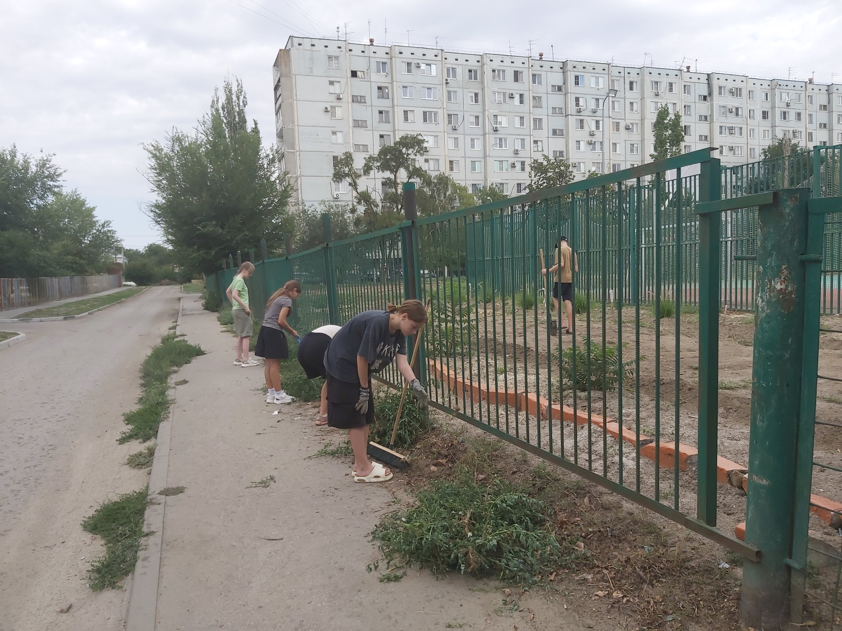
Вовлечение сообщества
Успех проекта "Зелёный двор" зависит от вовлечения родителей и местного сообщества. Мы организуем мероприятия, направленные на совместное воспитание и участие в экологических акциях. Регулярные собрания и тематические беседы способствуют обмену идеями по улучшению экологии. Совместные проекты, такие как "Посади дерево", формируют активную позицию у детей и родителей. Эколого-ориентированные мероприятия, такие как выставки и конкурсы, укрепляют связи и осознавание ответственности. Это создает устойчивую культурную среду для будущих поколений.

Slide 12
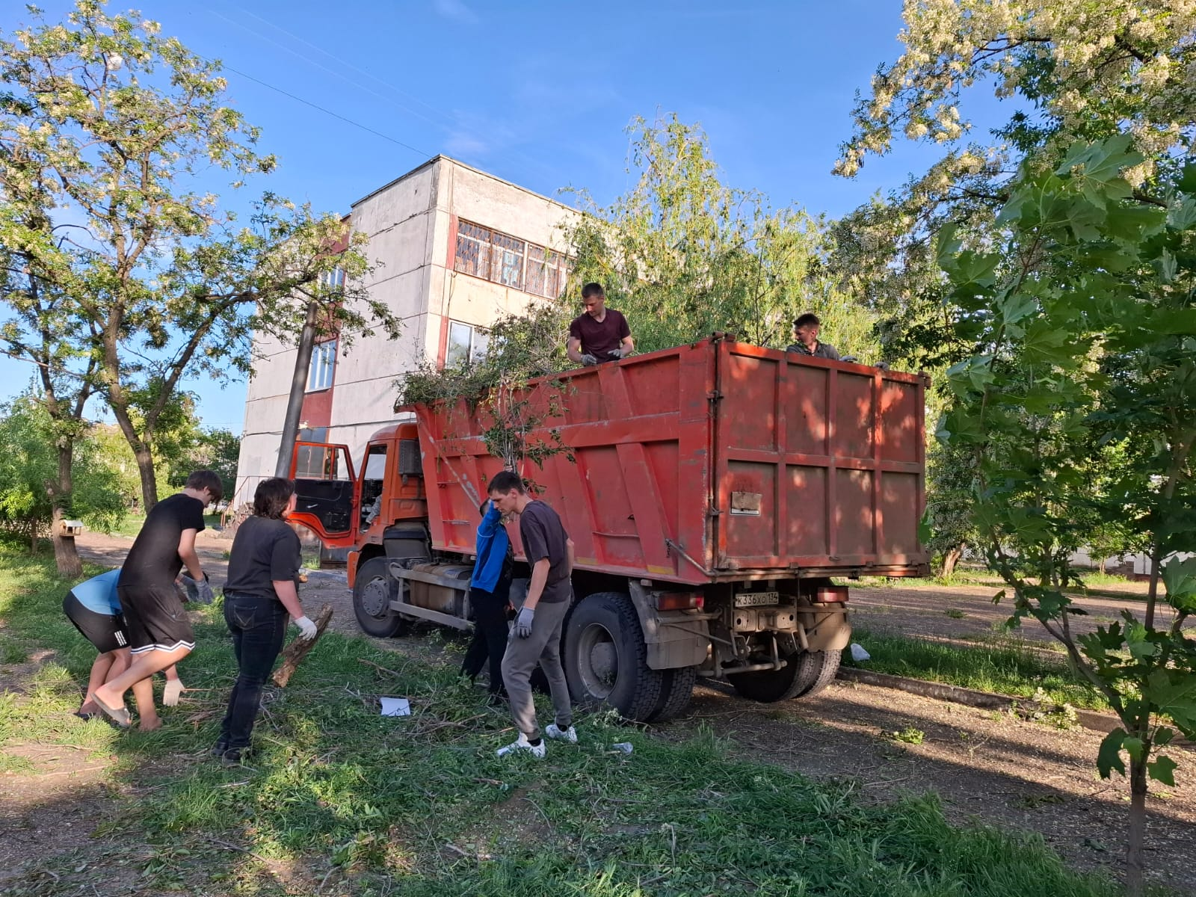
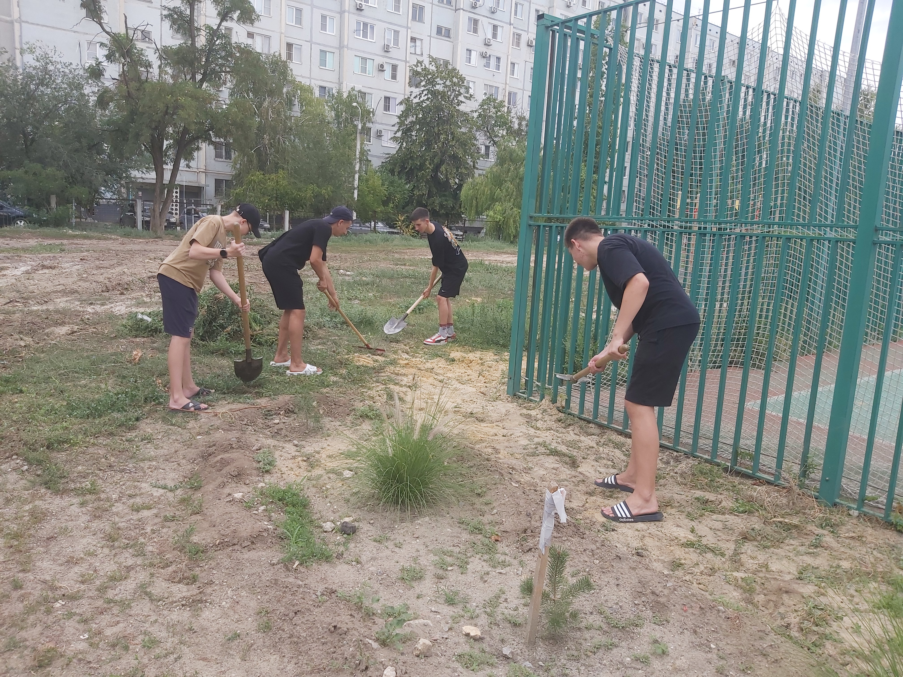
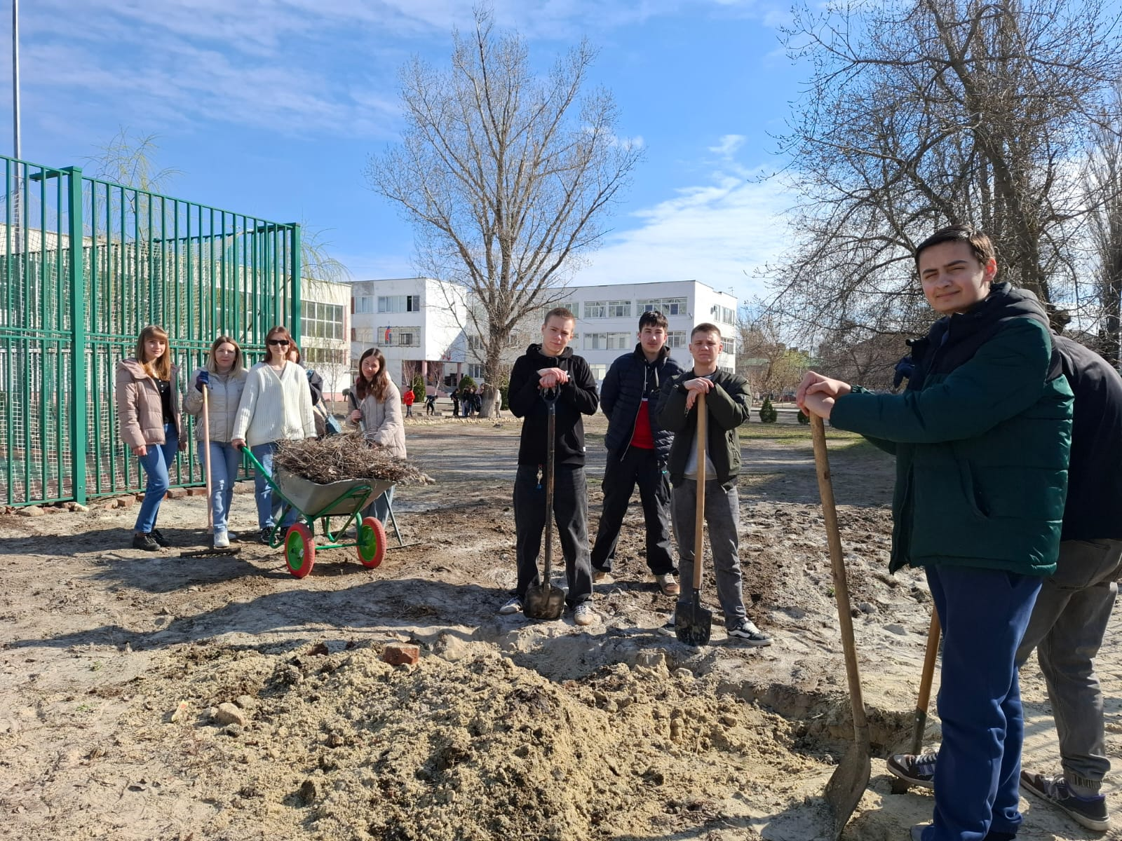
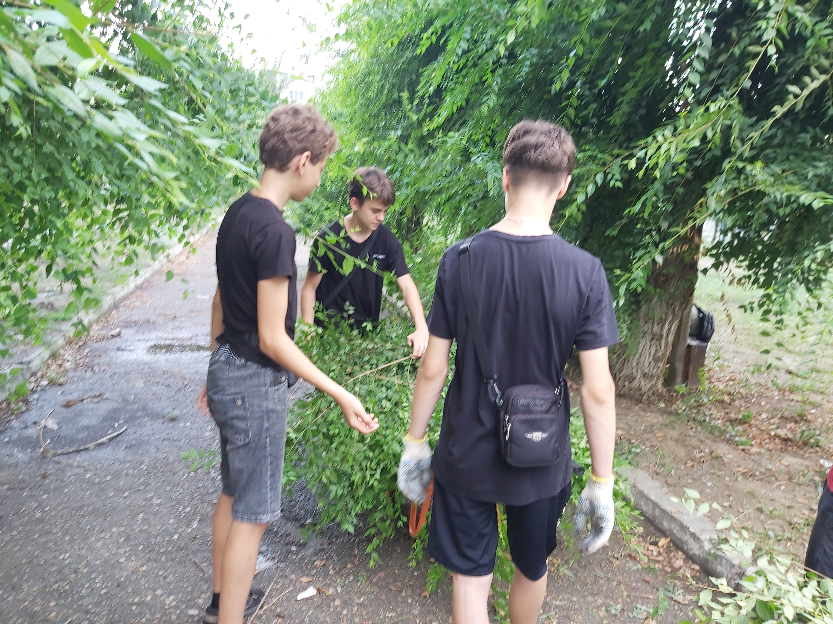
Примеры вовлечения сообщества в проект 'Зелёный двор' и сотрудничество с родителями

Slide 13
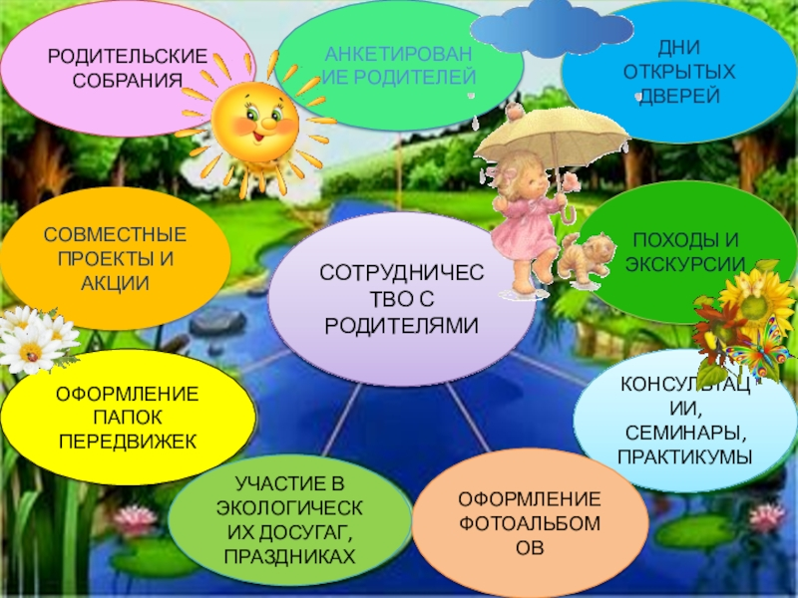
Примеры вовлечения сообщества в проект 'Зелёный двор' и сотрудничество с родителями

Slide 14
Организация работы клубов экологического образования
Особое внимание будет уделено методикам обучающих мероприятий, которые включают в себя интерактивные занятия, мастер-классы и выездные мероприятия, позволяющие детям не только получать знания, но и применять их на практике через реализацию образовательных программ «Юный Эколог» и « Ландшафтный дизайн»

Slide 15
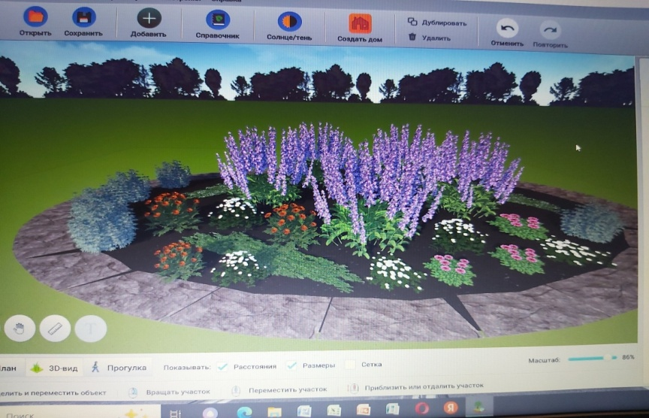
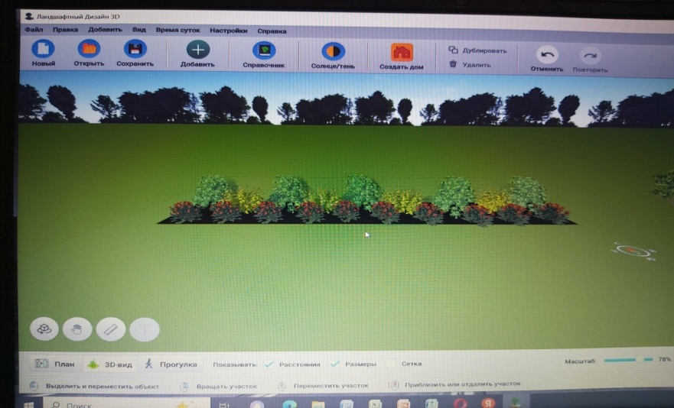
Практическое применение знаний
Практическое применение экологических знаний школьниками способствует их вовлечению в проекты по озеленению и созданию биотопов. Учащиеся участвуют в планировании проектов, таких как создание цветников, что укрепляет теоретические знания. Исследование местных экосистем обогащает понимание природных систем. Проекты позволяют создать инструкции по уходу за растениями, отражающие важность рационального использования ресурсов. В конечном итоге, учащиеся осознают свою роль защитников природы и создают устойчивое будущее.

Slide 16
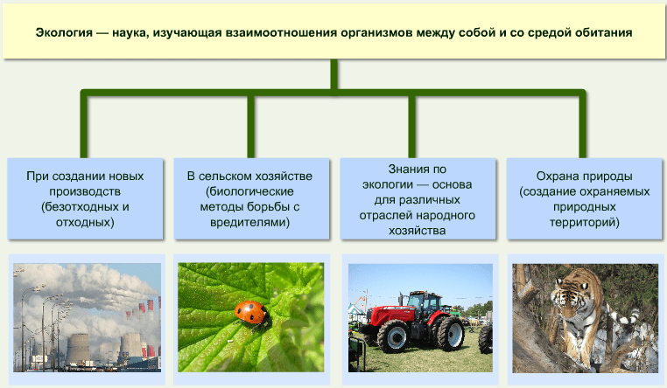
Схема применения экологических знаний в различных проектах

Slide 17
Методические рекомендации
Методические рекомендации должны быть доступными и практическими, акцентируя интеграцию теории и практики в экологии. Важно изучение законодательства и современных исследований, формирующих экологическую грамотность. Личностная модель педагогики предполагает вовлеченность учителей в экологические проекты. Уникальные методики должны развивать критическое мышление. Экскурсии на природу укрепляют связь с окружающим миром. Создание экопроектов и инициатив в школе поддерживает активное участие учеников.

Slide 18

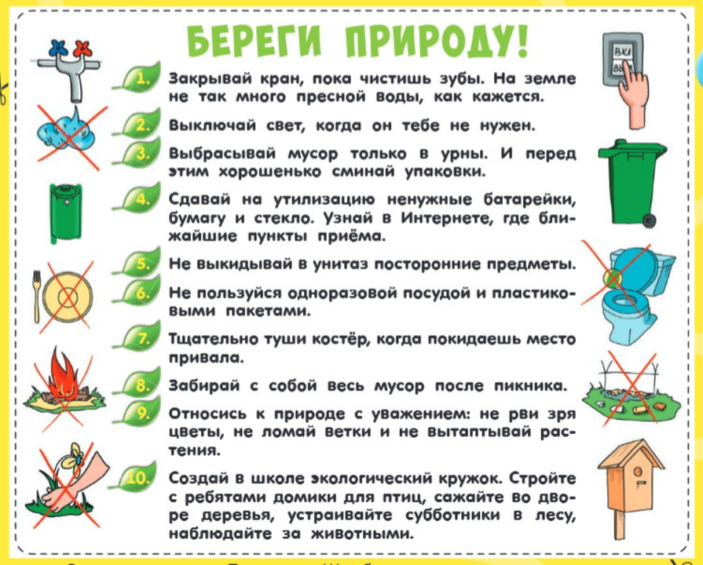
Методические рекомендации
для педагогов и родителей по
экологии

Slide 19
Оценка эффективности проекта
Оценка проекта 'Зелёный двор' требует многоаспектного анализа.
Основные критерии:
-удовлетворенность участников,
-достигнутые результаты ,
-применение знаний на практике.
Обратная связь от учеников, преподавателей и родителей помогает выявить сильные и слабые стороны через анкетирование и беседы. Методы наблюдения и обсуждения навыков важны для оценки вовлеченности, а качественная обратная связь позволяет улучшить программу. Эффективность проекта измеряется не только количественными, но и качественными показателями.

Slide 20
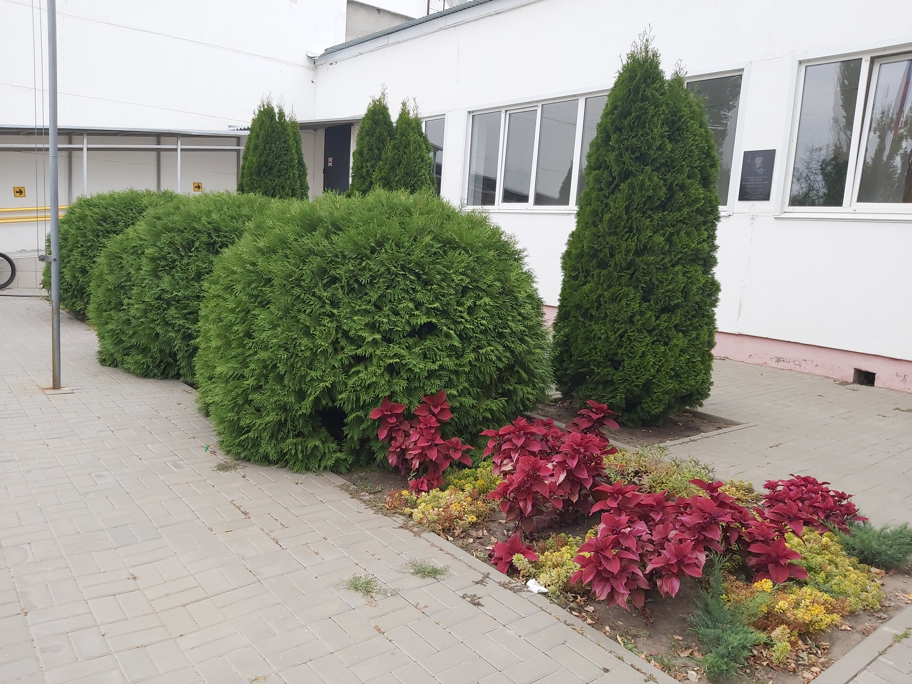
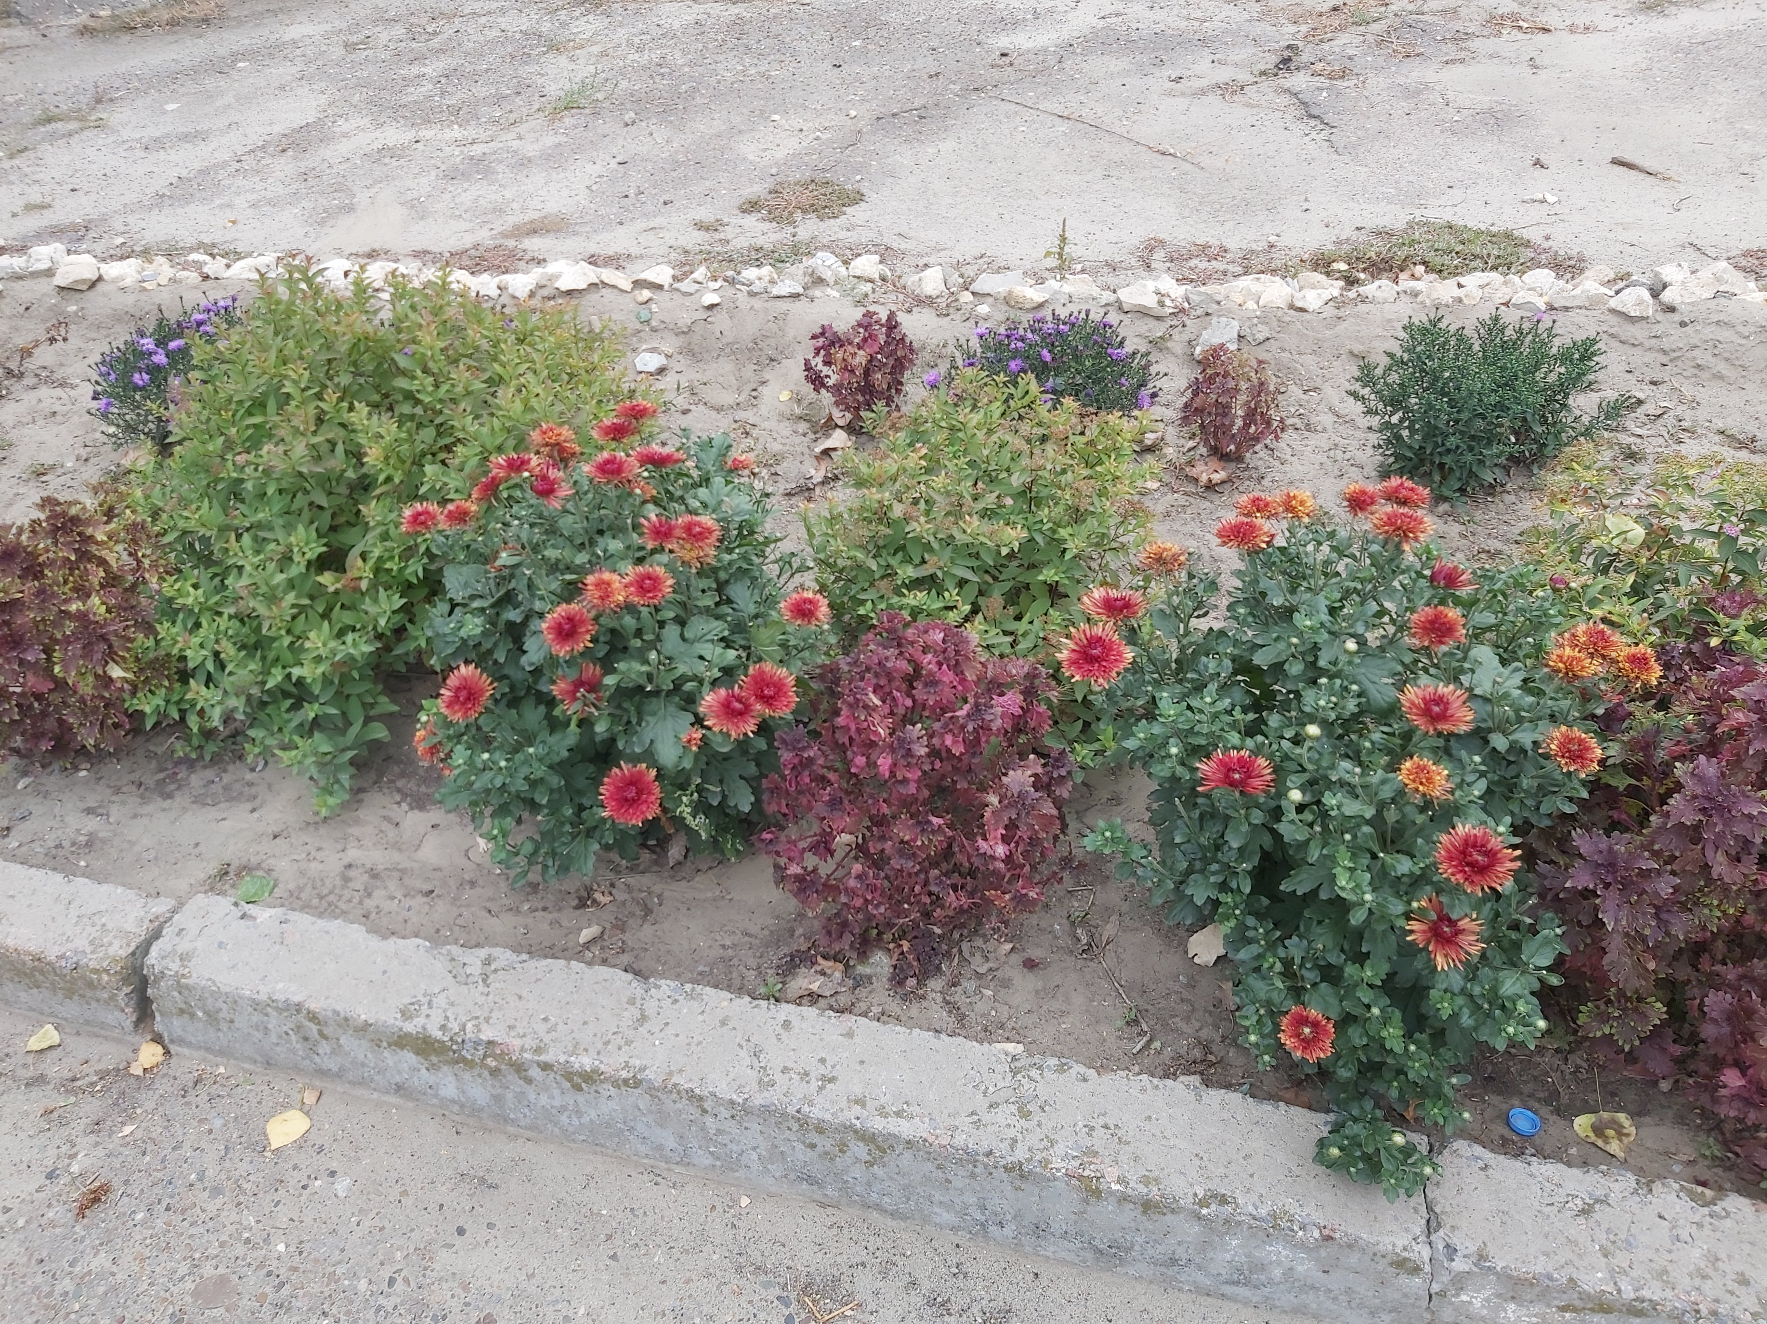
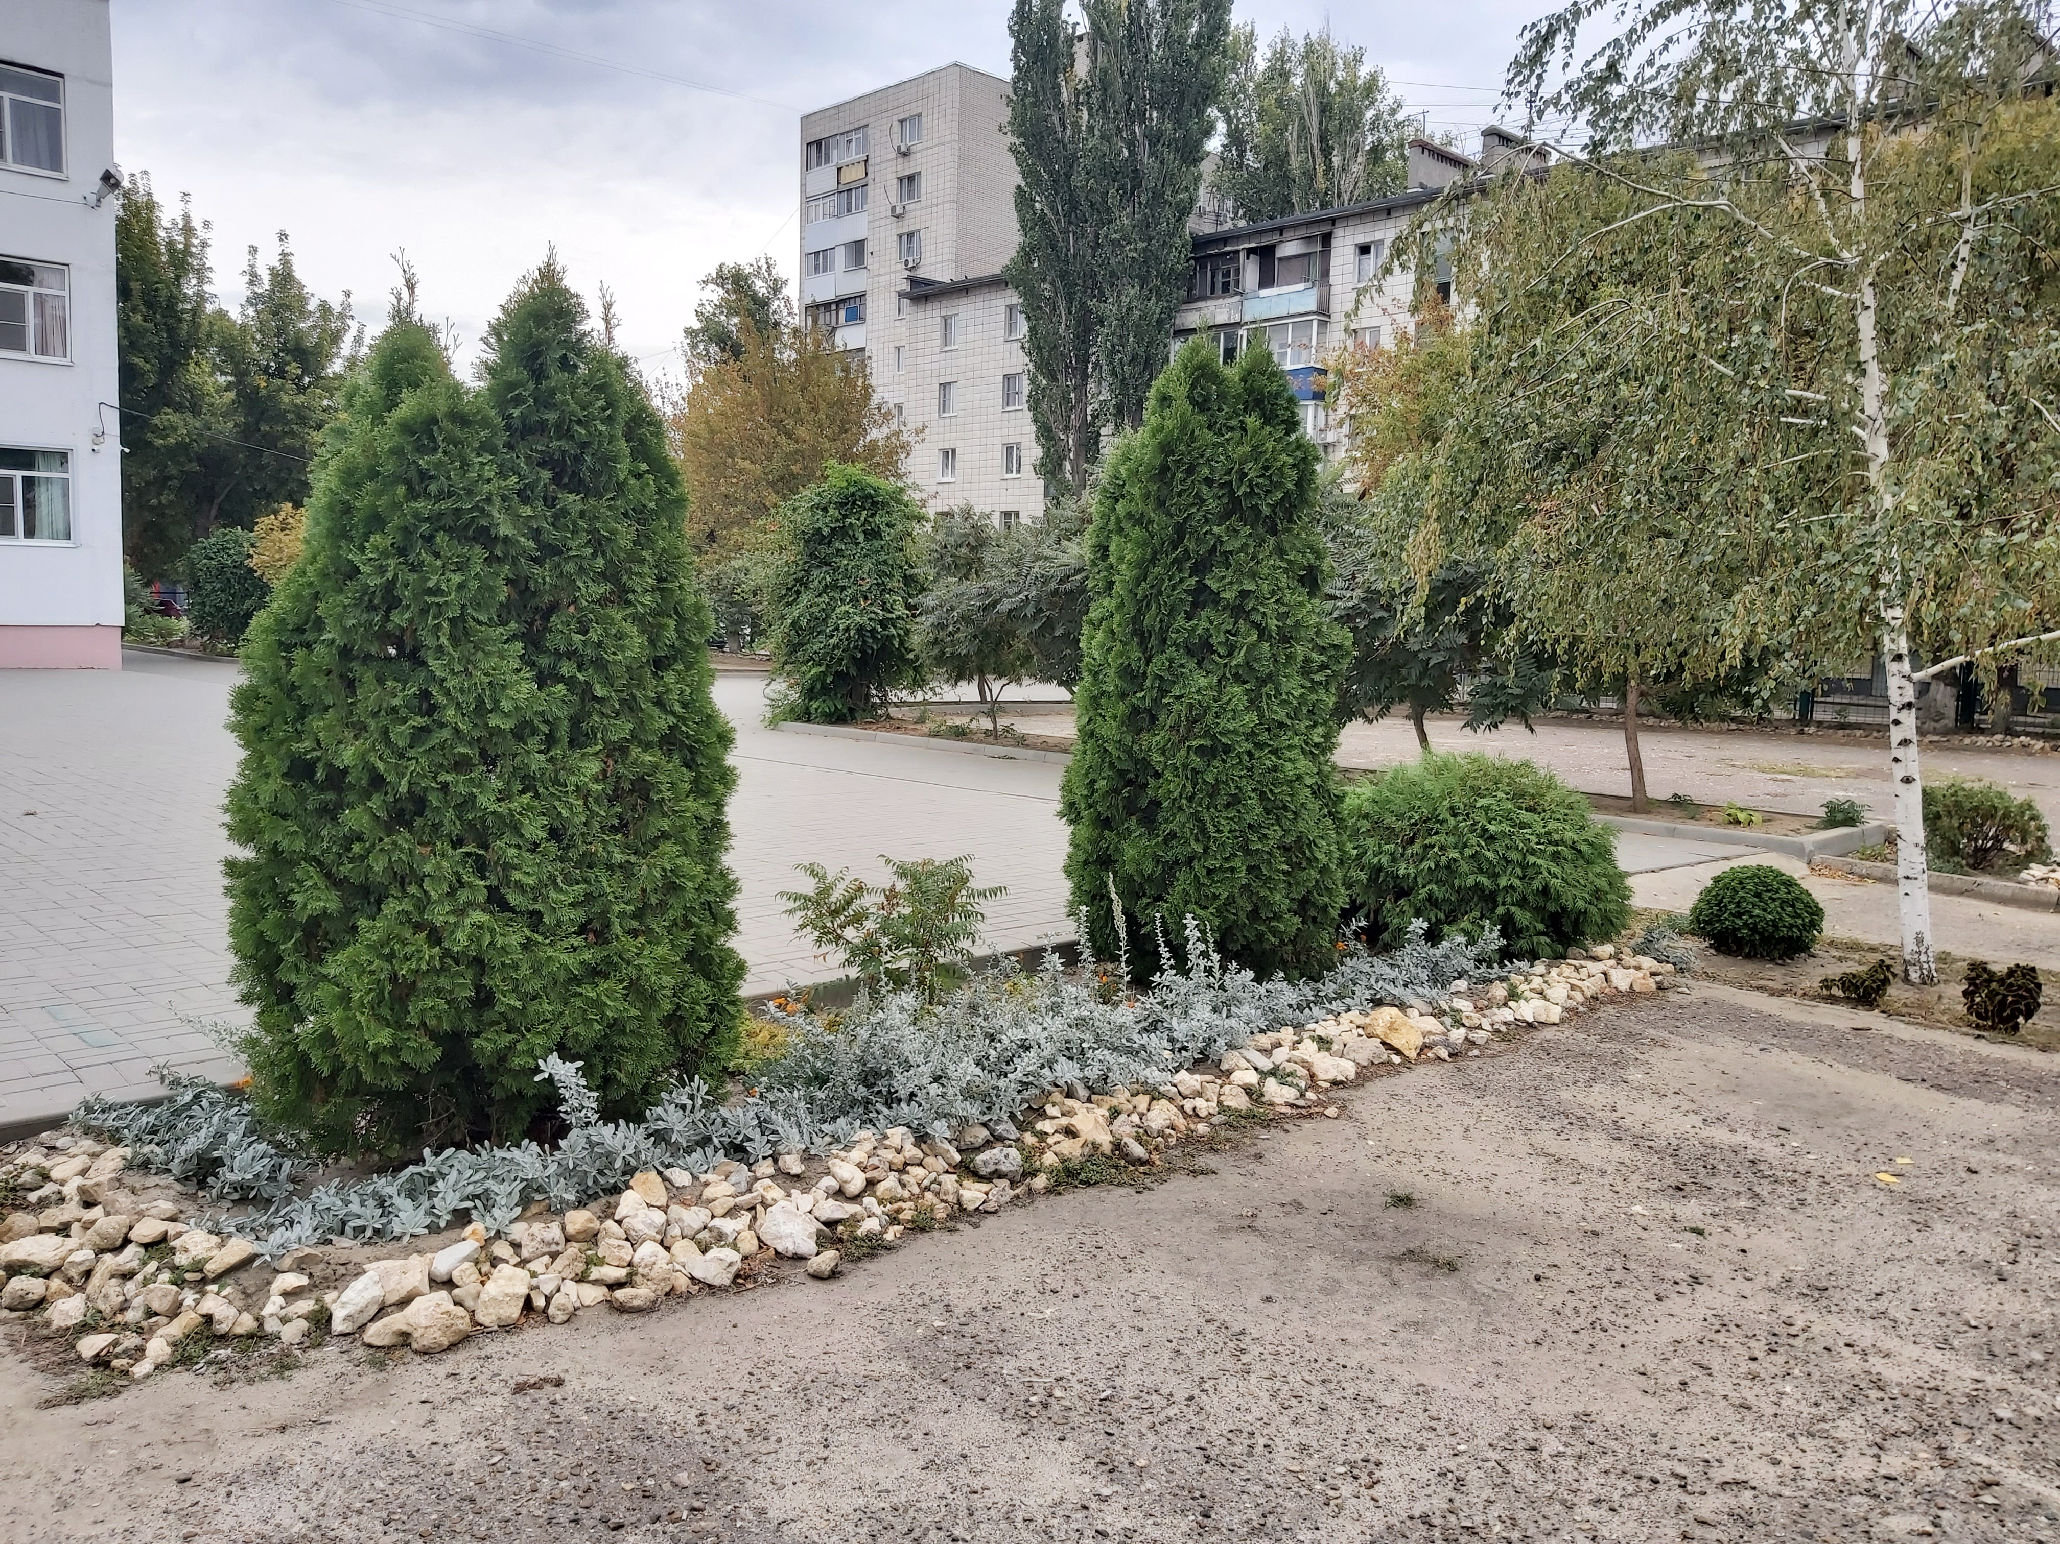
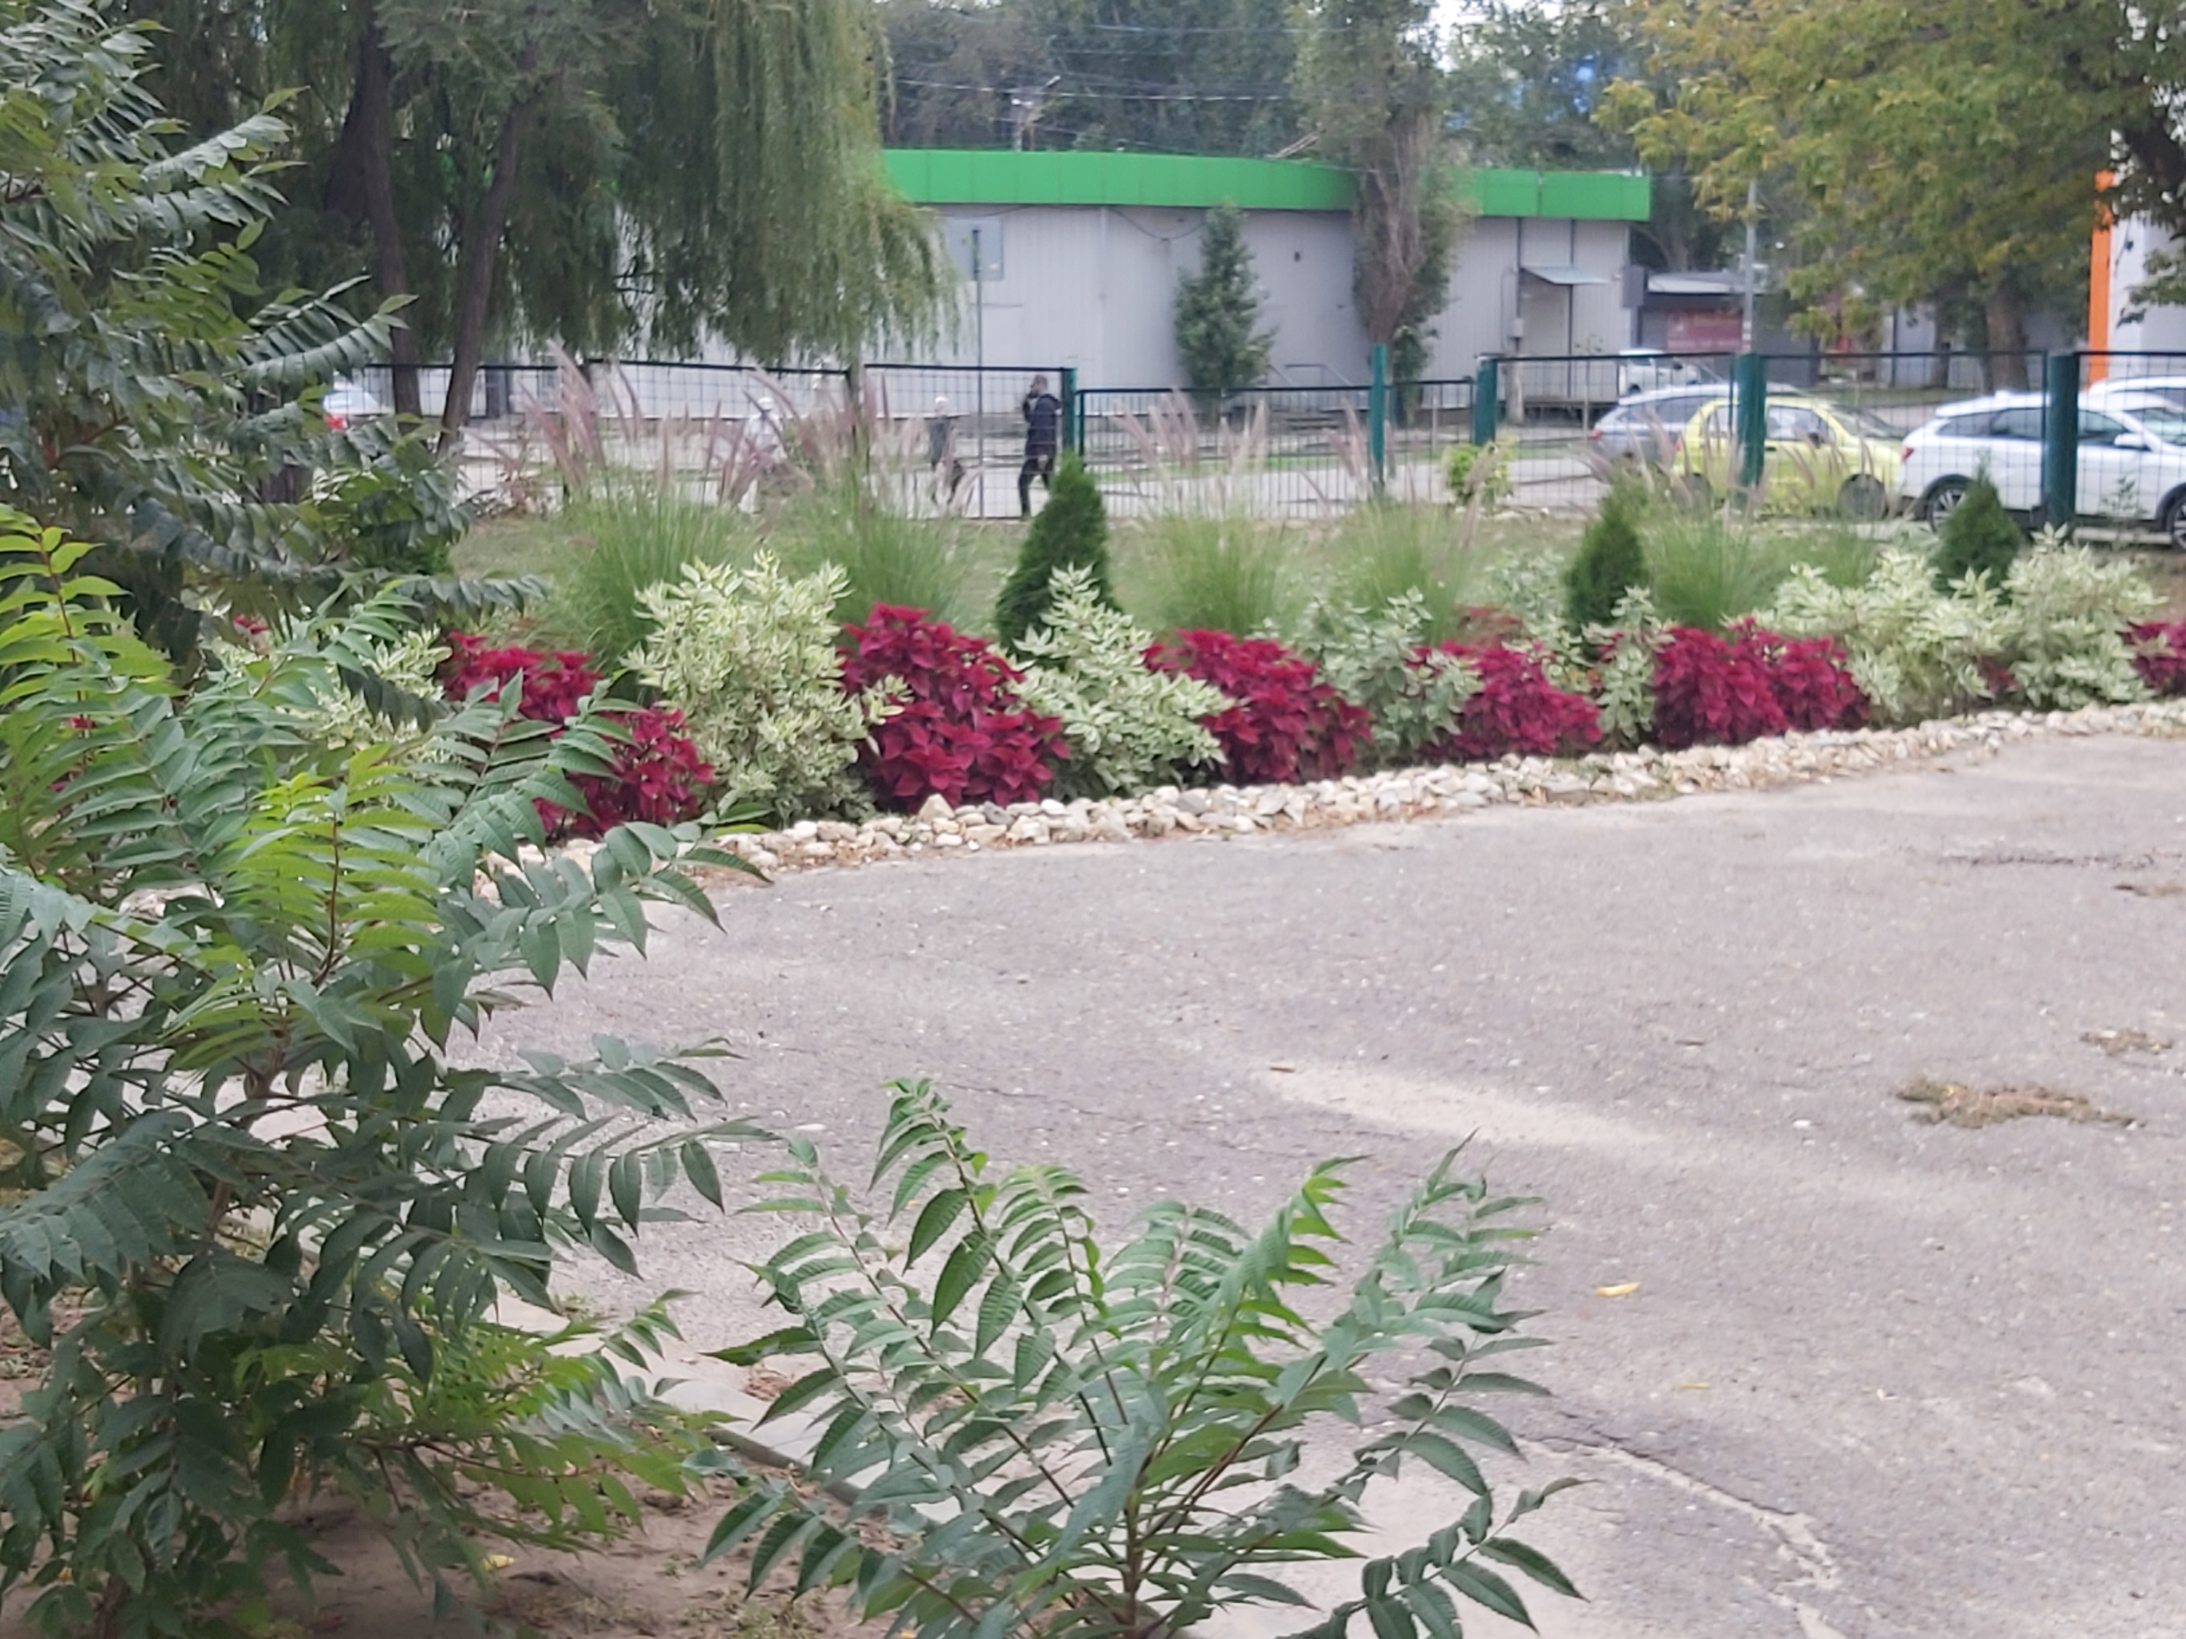
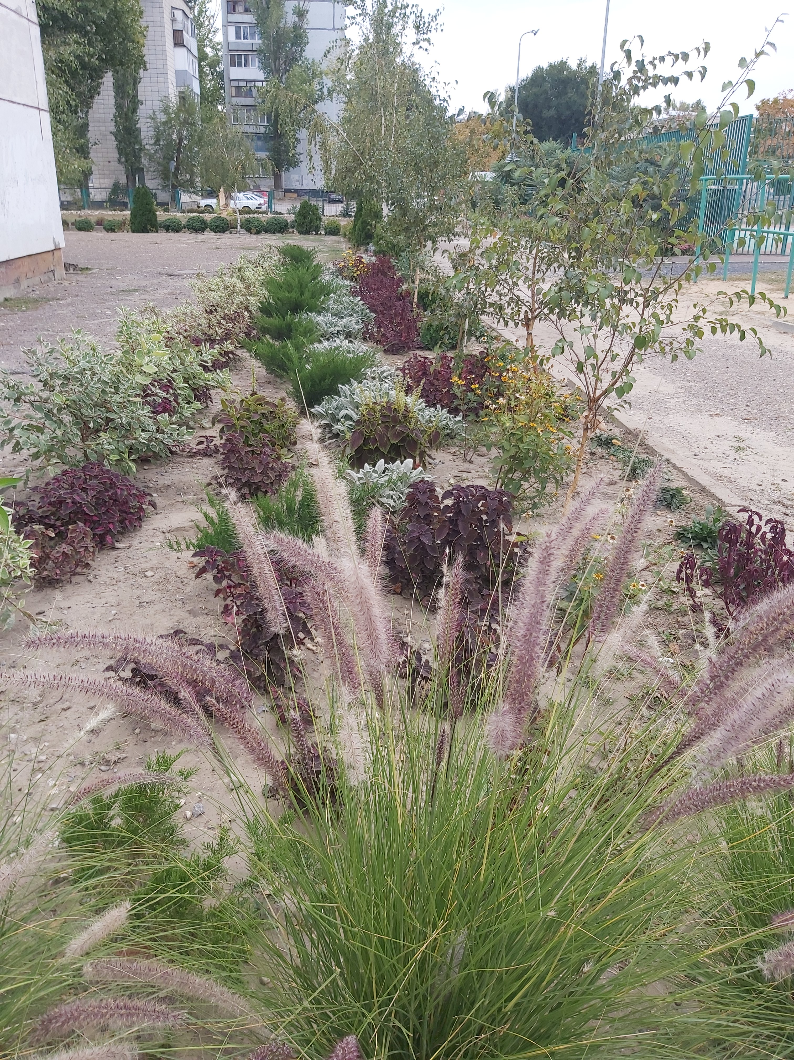
Перспективы развития
Проект "Зелёный двор" предполагает интеграцию инновационных технологий и активное сотрудничество с дошкольными учреждениями для формирования экологической культуры с раннего возраста. Важную роль играют педагоги, которые могут внедрять новые методы и сотрудничать с родителями и другими учреждениями. Также планируется создание эколого-биологических курсов, что расширит аудиторию. Учитывая климатические изменения, программа должна формировать устойчивое отношение к природе и быть готовой к изменениям.

Slide 21
Заключение
Проект 'Зелёный двор' важен для формирования экологической сознательности у молодежи в условиях глобальных экозадач. Он направлен на создание образовательной среды, где дети учатся о природе и устойчивом развитии через интерактивные мероприятия. Вовлечение сообщества в экологические акции укрепляет связи и повышает осведомленность. Методические рекомендации поддерживают углубление знаний, а оценка поможет усовершенствовать проект. Успех зависит от сотрудничества с образовательными учреждениями и организациями для создания культуры ответственности к окружающей среде.

Slide 22
Список литературы
1. Андреева Н. Д. и др. Теория и методика обучения экологии. [Электронный ресурс] // urait.ru
2. Взаимодействие родителей и ДОУ в формировании экологических знаний. [Электронный ресурс] // okuleshova67.edumsko.ru
3. Инновационные технологии в экологическом образовании. [Электронный ресурс] // moluch.ru
4. Современные проблемы и перспективы экологического образования. [Электронный ресурс] // scienceforum.ru.
5. Экологические знания в повседневной жизни. [Электронный ресурс] // znanierussia.ru.

